Slide 1
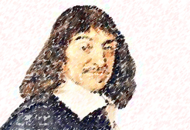
1.-Contexto histórico, filosófico y personal
2.- Punto de partida y objeto de su filosofía
3.- El método cartesiano
4.- La duda metódica y el cogito
5.- La demostración de la existencia de Dios
6.- El mundo
7.- Tipos de Ideas
8.- Antropología de Descartes

Slide 2
1.-Contexto histórico, filosófico y personal

Slide 3
1.-Contexto histórico, filosófico y personal
Aparición estado moderno
Caída Constantinopla
Imprenta
América
Renacimiento
Desarrollo empirismo
Reforma/Contrarreforma
Ciencia política

Slide 4
1.-Contexto histórico, filosófico y personal
* SECULARIZACIÓN
Latín -> lenguas vernáculas
Desvinculación filosofía - iglesia/universidad
Teología deja de ser central
* AUTONOMÍA RAZÓN
* CIENCIA MODERNA (Método, causalidad eficiente, mecanicismo)
*SUBJETIVISMO

Slide 5
1.-Contexto histórico, filosófico y personal
RACIONALISMO
EMPIRISMO

Slide 6
1.-Contexto histórico, filosófico y personal
RACIONALISMO
El racionalismo es una de las corrientes filosóficas, junto con el empirismo, más significativas del siglo XVII. Se constituye como modo de saber filosófico. Se caracteriza por propugnar la supremacía de la razón sobre el conocimiento sensible

Slide 7
1.-Contexto histórico, filosófico y personal
RACIONALISMO
* Consideración de la razón como la única fuente válida de conocimiento
* Infravaloración del conocimiento sensible.
* El conocimiento puede ser construido deductivamente
* Existencia de las ideas innatas,
* Aspiración de crear una ciencia única, universal y necesaria.
* Intuición intelectual
* Defensa de la racionalidad del mundo.

Slide 8
1.-Contexto histórico, filosófico y personal
RACIONALISMO
EMPIRISMO

Slide 9
1.-Contexto histórico, filosófico y personal
EMPIRISMO
El empirismo se desarrolla en Inglaterra entre los siglos XVI-XVIII, paralelamente al racionalismo. Los pensadores empiristas se centran, sobre todo, en cuestiones de teoría del conocimiento y de la filosofía del Estado

Slide 10
1.-Contexto histórico, filosófico y personal
EMPIRISMO
* La experiencia es la única fuente de conocimiento.
* Se niega la existencia de las ideas innatas. Los contenidos mentales son adquiridos.
* Se niegan las nociones metafísicas de sustancia, alma, esencia, ya que no poseen relación alguna con la experiencia sensible.
* Se toma lo sensible como criterio de verdad. Lo sensible es lo que permite diferenciar entre lo verdadero y lo falso.
* Dado que la realidad sensible es cambiante, no es posible un conocimiento de validez universal y necesaria.
* El modelo de ciencia es la Física.
* Se utiliza el método inductivo.

Slide 11
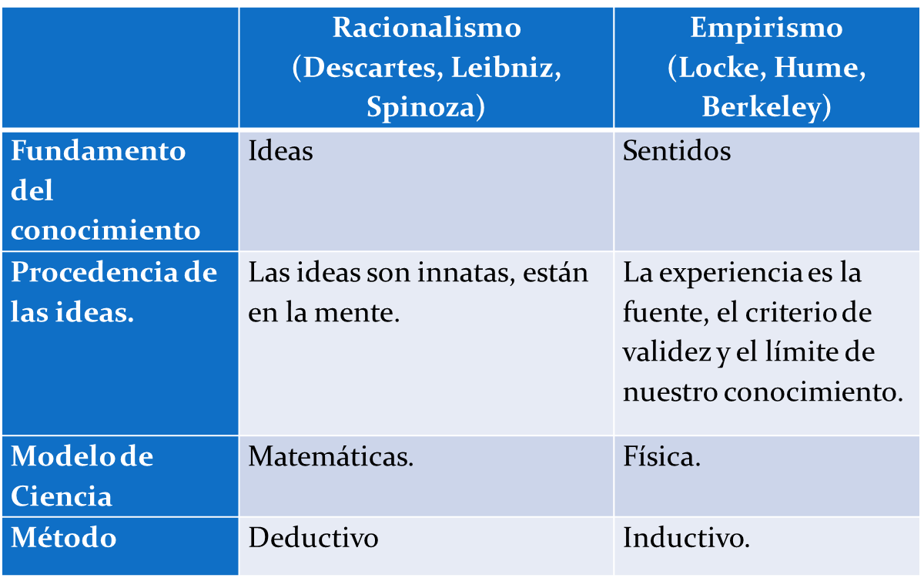
1.-Contexto histórico, filosófico y personal
Empirismo
Racionalismo

Slide 12
1.-Contexto histórico, filosófico y personal
- 1596 Nace en La Haye
- Estudia con los jesuitas
- 1616. Licenciatura en Derecho
- Guerra 30 años
- Sueños
- Años de viajes y estudios
- 1637 Discurso del Método
- 1641 Meditaciones Metafísicas
- 1650 Muere en Suecia

Slide 13
2.- Punto de partida
Reconstruir los fundamentos del saber sobre bases sólidas y
unificar todas las ciencias en una sola
La tarea de búsqueda de lo indubitable le será encomendada a la razón, y no a los sentidos. Pero tal labor no es posible sin un MÉTODO.

Slide 14
2.- Punto de partida
Dos modos de conocimiento
INTUICIÓN
DEDUCCIÓN

Slide 15
3.- El MÉTODO

